Slide 1
Светлое Христово Воскресение
Учитель начальных классов
Иванова Елена Владимировна
ОПФ МОУ «СОШ №1 р.п.Татищево»
в д. Македоновка

Slide 2
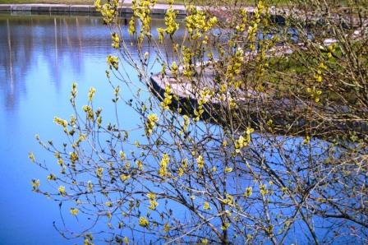

Slide 3
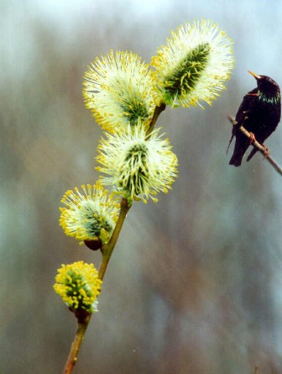
В день апрельский мы с весною Пасху красную встречаем И на волю всей семьей Божьих птичек выпускаем. Птички радостно взлетают, Птичью песенку поют, Нас с весною поздравляют И приветы с неба шлют

Slide 4
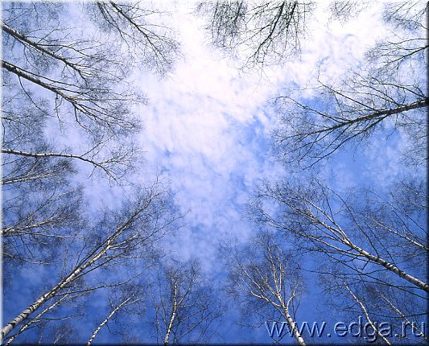
Пришла желанная весна, Ушла зима в седые дали. Земля воспрянула от сна, И голубая даль ясна, И не терзают нас печали. И светит солнышко с небес Лучом весеннего привета, Шумит вдали зеленый лес, И гимн звучит: "Христос Воскрес!" Воистину Воскрес!

Slide 5
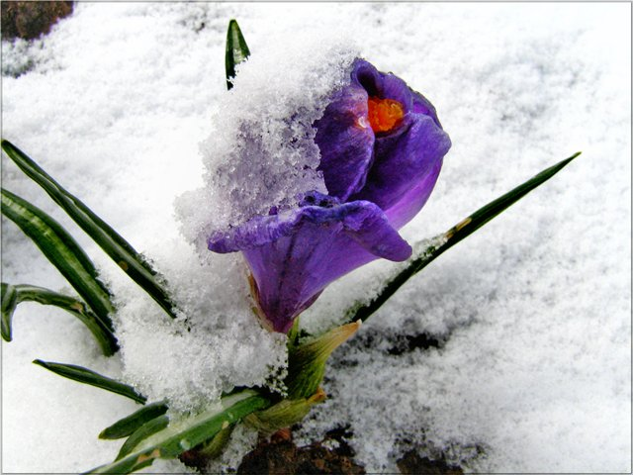
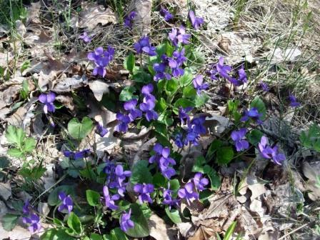

Slide 6
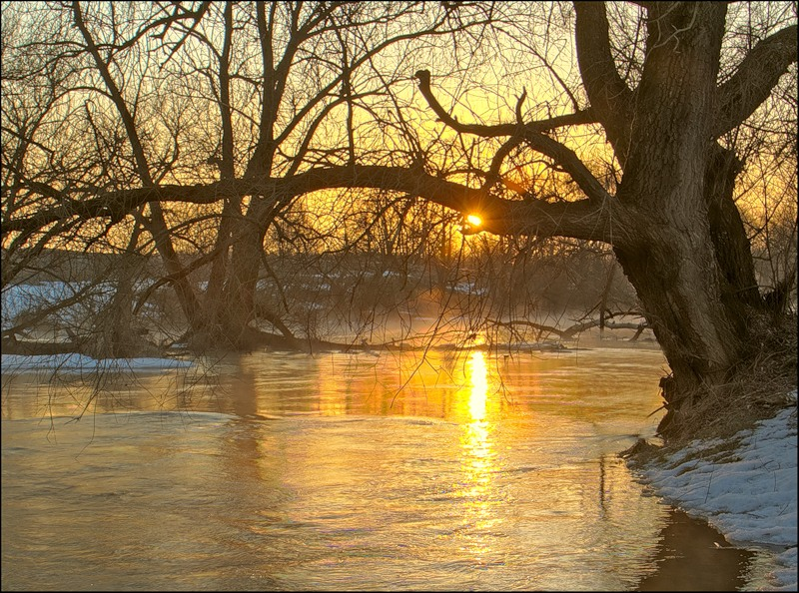
Звонко капают капели
Возле нашего окна.
Птицы весело запели,
В гости пасха к нам пришла.
К. Фофанов

Slide 7
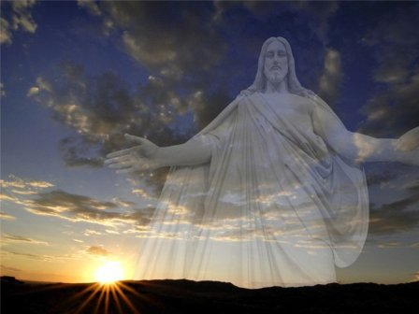
Вот и пришла ещё одна Пасха. Родная, Православная Пасха.

Slide 8
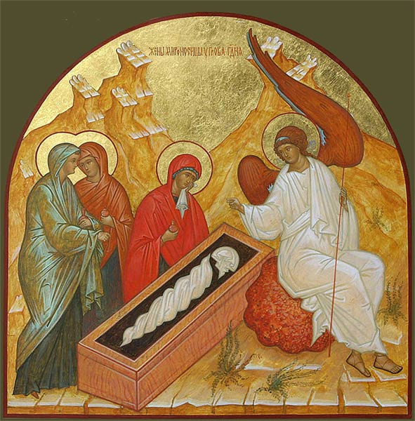

Slide 9
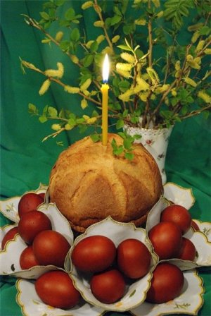
В народе сохранилось много обычаев и обрядов, связанных с празднованием Пасхи.
На Пасху все ходят друг к другу в гости, христосуются, поздравляют с праздником, желают хозяевам счастья и процветания, одаривают друг друга крашеными яйцами и куличами.
Со светлого Воскресенья начинаются праздничные гуляния, которые раньше продолжались всю Светлую неделю.

Slide 10
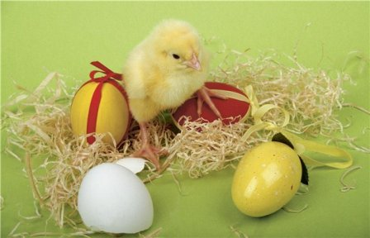
Давным-давно яйцо было знаком весеннего возрождения солнца, и многие полагали, что мир произошел из яйца. Вылупился, как цыпленок!
Ты катись, яичко, да ко думе Господней!
Дай ты людям защиты, и добра дай, и спасу.

Slide 11
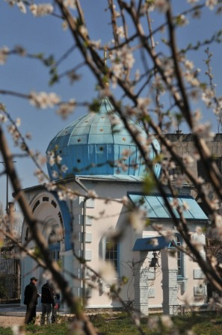
Хорошо на колокольне Позвонить в колокола, Чтобы праздник был раздольней, Чтоб душа запеть могла. Будто ангельское пенье, Этот дивный перезвон, Светлым гимном Воскресенья Зазвучал со всех сторон!

Slide 12
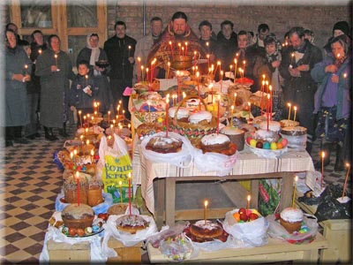
Освещение яиц и куличей

Slide 13
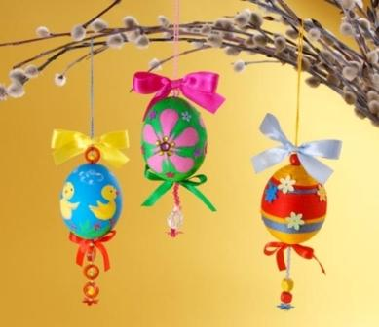
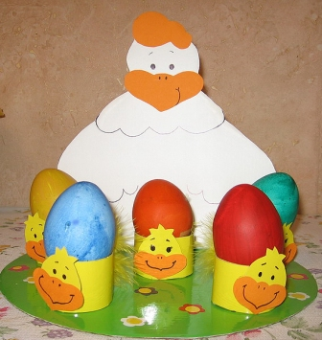
Поделки на пасху

Slide 14
Открытка Иисуса http://i024.radikal.ru/0904/ec/04e65a57ed37.jpg
Поделки на пасху http://www.ljplus.ru/img3/k/a/katrysya2003/_20070317_01_1.jpg
Кулич со свечкой http://i029.radikal.ru/1004/be/f3dbed079124.jpg
Пасхальные яйца на вербе http://proxy11.media.online.ua/uol/r3-c5cd492034/4daea7cda18b6.jpg
Яйцо с цыплёнком http://100pozdravleniy.ucoz.ru/_nw/14/14522691.jpg
Весенние первоцветы http://img-fotki.yandex.ru/get/5705/tata2039.14/0_55b8a_cf3f01ba_XL
Верба http://img1.liveinternet.ru/images/attach/c/2/73/467/73467045_2064475_verba.jpg
Пришла пасха http://media.ffclub.ru/up157212-d180b2fb5401.jpg
Церковь освещение куличей и яиц http://good-news.at.ua/Pasha4.jpg
Церковь на пасху http://www.nashizdat.com/uploads/images/8/2/f/9/1/2cdeb58f77.jpg

